Slide 1
Protocolo de Vigilancia en Salud Pública: TOS FERINA código: 800
Área de Epidemiología
Luz Villamil Ripoll, Bacterióloga– Esp. Epidemiologia E.S.E. Alejandro Prospero Reverend
2.025

Slide 2


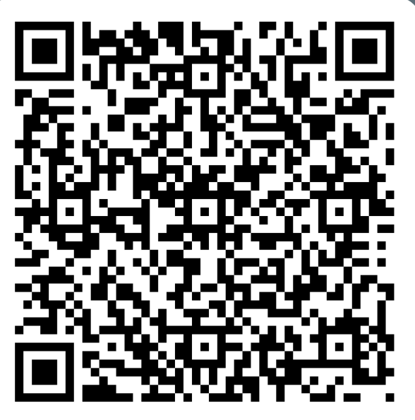
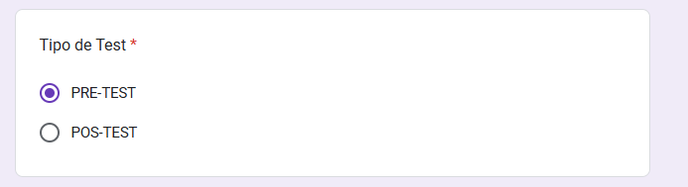
Ingrese o escanee el siguiente Link para registrar sus asistencia y realice el Pre-test ( Si no lo realiza no le permitirá avanzar y no contara como realizada la capacitación) :
https://forms.office.com/Pages/ResponsePage.aspx?id=DQSIkWdsW0yxEjajBLZtrQAAAAAAAAAAAAYAAF5mj2RUMUFTNjFITjZSUTZENFhJOUNZVzFUOEc1Ny4u
Pre-Test

Slide 3
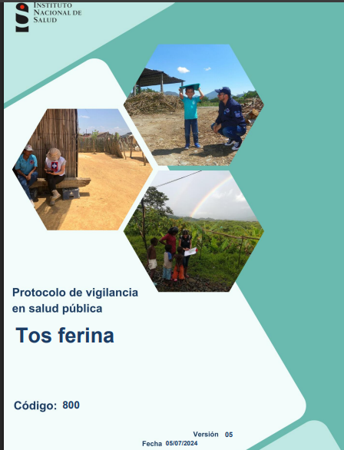
VSP TOS FERINA
INTRODUCCION
La tos ferina ( coqueluche o tos convulsa), es una enfermedad respiratoria de notificación obligatoria inmunoprevenible, que afecta a todos los grupos de edad, especialmente a los menores de un año.
Es causada por la bacteria Bordetella pertussis, la cual se transmite de persona a persona a través de gotículas respiratorias expulsadas al toser, estornudar o hablar. Circular 11 de febrero 2025
Fase catarral: Resfriado común, con secreción nasal, fiebre baja y estornudos. Sin embargo, después de una o dos semanas.
Fase paroxística: Episodios intensos de tos que causan vómitos, dificultad para respirar y agotamiento, grave en lactantes, niños menores de cinco años y mujeres en estado de embarazo.
1. https://www.ins.gov.co/buscador-eventos/Lineamientos/Pro_Tos%20ferina%202024.pdf, 2. https://www.minsalud.gov.co/Normatividad_Nuevo/Circular%20Externa%20Conjunta%20No%20011%20de%202025.pdf

Slide 4
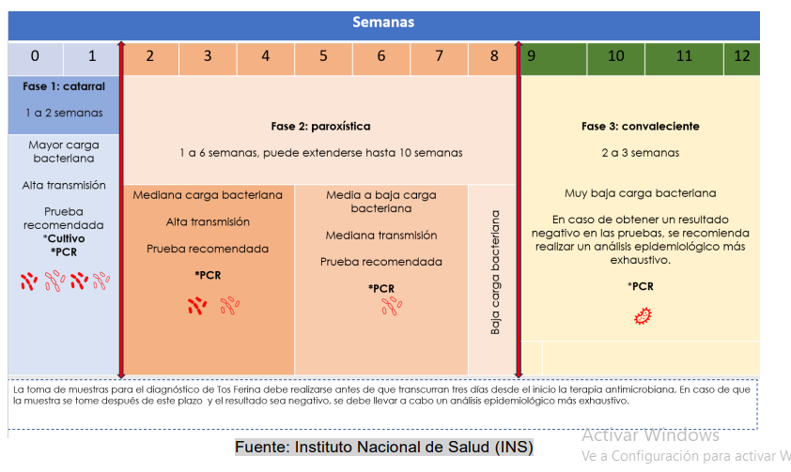
FASES DE LA
TOS FERINA

Slide 5
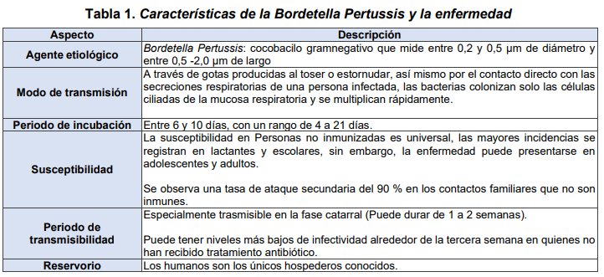
VSP TOS FERINA
INTRODUCCION
1. https://www.ins.gov.co/buscador-eventos/Lineamientos/Pro_Tos%20ferina%202024.pdf

Slide 6
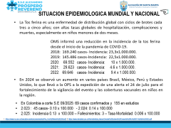

SITUACION EPIDEMIOLOGICA MUNDIAL Y NACIONAL
La Tos ferina es una enfermedad de distribución global con ciclos de brotes cada tres a cinco años; con altas tasas globales de hospitalización, complicaciones y muertes, especialmente en niños menores de dos meses.
OMS informó una reducción en la incidencia de la tos ferina desde el inicio de la pandemia de COVID-19.
2018: 169.240 casos- Incidencia: 23,3x1.000.000.
2019: 145.486 casos-Incidencia: 22,5x1.000.000. 2020: 69.552 casos- Incidencia: 10 x 1.000.000.
2021: 29.623 casos- Incidencia: 4.6 x 1.000.000.
2022: 69.646 casos- Incidencia: 9.4 x 1.000.000.
En 2024 se observó un aumento en varios países Brasil, México, Perú y Estados Unidos, lo que llevó a la OPS a la expedición de una alerta el 24 de julio para el fortalecimiento de la vigilancia del evento y las coberturas vacunales en niños en la región.
En Colombia a corte S.E 09/2025: 69 casos confirmados y 155 en estudios
2.023 : 45 casos- 0.10 x 100.000 - 2.024: 0.14 x 100.000
2.025: Incidencia 0.13 x 100.000 – Fallecimientos: 3 – Tasa Mortalidad: 0.006 x 100.000
I . https://www.ins.gov.co/buscador-eventos/Lineamientos/Pro_Tos%20ferina%202024.pdf, 2. https://www.minsalud.gov.co/Normatividad_Nuevo/Circular%20Externa%20Conjunta%20No%20011%20de%202025.pdf

Slide 7
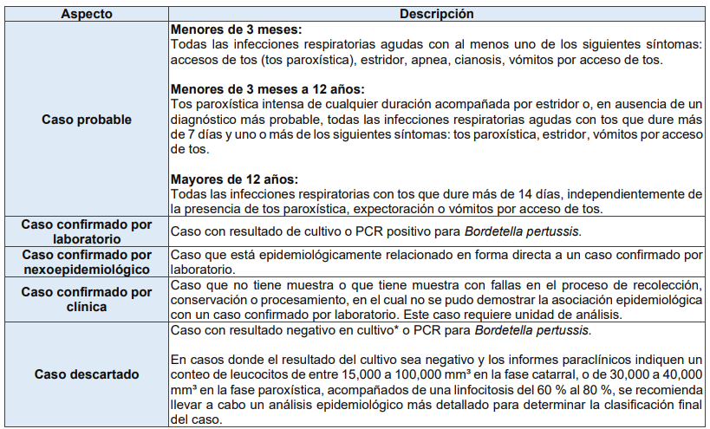
DEFINICIÓN OPERATIVA DE CASO
1. https://www.ins.gov.co/buscador-eventos/Lineamientos/Pro_Tos%20ferina%202024.pdf.

Slide 8
RESPONSABILIDAD
Unidades Primarias Generadoras de Datos (UPGD)
1. Brindar atención integral bajo Protocolo y GPC Tos ferina y garantizar los insumos necesarios para la atención, eliminar barreras administrativas que dificulte acceso a Dx, Tto oportuno, establecer DX Diferencial ( caso descartado Tos ferina).
2. Diligenciamiento de la ficha única de notificación (código INS 800) y notificar de manera superinmediata los casos probables de tosferina.
3. Garantizar la obtención de muestra adecuada y oportuna de los casos probables e iniciar la profilaxis según lo establecido en el protocolo, sin depender de los resultados del laboratorio.
4. Garantizar el procesamiento de la muestra desde su red de atención integral (PCR o cultivo), de no tener la técnica en su institución deberá remitir a un laboratorio externo para su procesamiento, de esta manera se asegura un diagnóstico oportuno.
5. Realizar capacitación del equipo de salud responsable de la atención sobre las guías y protocolos vigentes de tos ferina.
1.Ficha de notificación datos básicos y complementarios 800 https://www.ins.gov.co/buscador-eventos/Lineamientos/800_Tosferina_2022.pdf

Slide 9
VIGILANCIA BASADA EN LA COMUNIDAD ( VBC ) INS 2023
Si en una comunidad indígena se identifica a un menor de tres meses que muestra signos visuales de dificultad respiratoria, tales como paradas repentinas de la respiración seguidas de su reanudación después de un breve período de tiempo (apnea), este menor debe recibir atención hospitalaria inmediata.
si se identifican menores de un año con signos respiratorios como: coloración morada de la piel (cianosis), tos agresiva y continua en un solo tiempo (tos paroxística), movimientos rápidos donde el pecho del menor se hunde y se pueden notar las costillas (disnea), o se observa que el menor vomita tras la tos, se debe acudir de manera inmediata a un centro hospitalario.
En adolescentes o adultos, también se puede contraer la tos ferina. Si hay tos durante más de siete días, es importante que se intensifique el lavado de manos y uso de tapabocas. Además, evitar el contacto con recién nacidos y menores de dos meses, quienes son vulnerables a la enfermedad porque no cuentan recibido la primera dosis de la vacuna contra el (DPT).

Slide 10
ORIENTACION PARA LA ACCION
Acciones Individuales | Realizar IEC a todos los casos probables y confirmados de tos ferina (72 horas) después de la notificación ( SSD). • Garantizar la obtención de muestras en los casos probables de tos ferina ( UPGD ). • Clasificación final del caso mediante la confirmación o descarte según laboratorio o unidad de análisis( UPGD ). • Orientar medidas de control: aislamiento (cinco días en personas con tratamiento completo y 21 días en personas que no recibieron tratamiento), lavado de manos, uso de tapabocas. • Realizar unidad de análisis de todo caso probable vivo o muerto sin muestra y a toda muerte con resultado positivo para Bordetella pertussis dentro de los tiempos establecidos en los lineamientos.

Slide 11
ORIENTACION PARA LA ACCION
Acciones Colectivas | •Realizar IEC información , educación y Comunicación ( SSD ). • BAC Búsqueda Activa Comunitaria- Se realiza desde la notificación de un caso probable o confirmado de tosferina. Se define el área de búsqueda se debe partir de la vivienda del caso confirmado y cubrir cinco manzanas alrededor del caso, siguiendo las manecillas del reloj. En la zona rural se debe realizar la búsqueda al 100 % de las casas y, al mismo tiempo, realizar Monitoreo Rápido de Coberturas de Vacunación (MRCV) y barrido vacunal. ( SSD) • BAI -Búsqueda Activa Institucional.( Silencio E. > 4 S.E)- Rips- RUAF DEF.

Slide 12
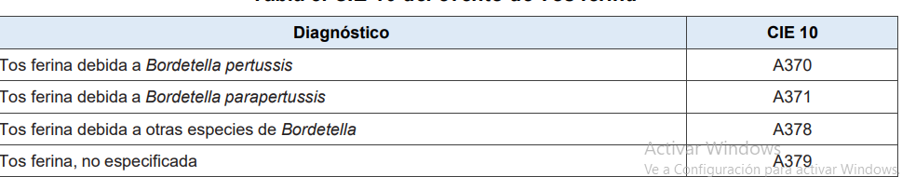
CIE 10 TOS FERINA

Slide 13
LABORATORIO
La tos ferina puede ser diagnosticada mediante PCR en tiempo real (sensibilidad del 70-99 %, especificidad del 86-100 %), o cultivo (sensibilidad 12-60 %, especificidad 100 %).
Muestras: Hisopado Nasofaríngeo o Aspirado Nasofaríngeo (Los hisopados nasofaríngeos deben conservarse a 10°C – 25°C antes de 24 horas, después de 24 horas se deben conservar entre 4°C a 8°C.)
Recolección de muestras de hisopado nasofaríngeo
La muestra debe ser obtenida de la parte posterior de la nasofaringe.
Escobillón de poliéster, rayón o nylon, con un mango suave y flexibles de aluminio o plástico, no se debe usar hisopos con punta de alginato de calcio o algodón, dado que pueden hacer interferencia en la reacción de la PCR.
Una vez insertado el hisopo rote en el sitio por unos 10 segundos, posteriormente remueva el hisopo suavemente.
Coloque el hisopo nasofaríngeo en un tubo estéril para PCR o envase que contenga el medio de transporte Regan-Lowe para el cultivo. Rotule
1.Manual para obtención y envió de muestras en salud publica: https://www.ins.gov.co/BibliotecaDigital/gu%C 3%ADa-para-la-vigilancia-por-labotarorio-debordetella-pertussis.pdf

Slide 14
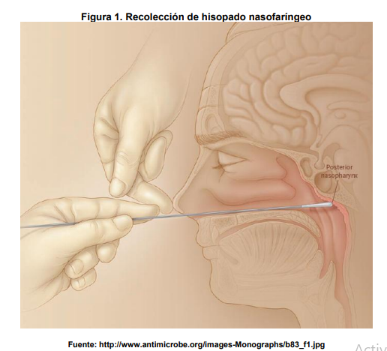
LABORATORIO
Toma de muestras Hisopado Nasofaríngeo:
https://www.youtube.com/watch?v=PyjEf1rgVvo
Toma de muestras Aspirado Nasofaríngeo: https://www.youtube.com/watch?v=7BxEHCrXj_M

Slide 15
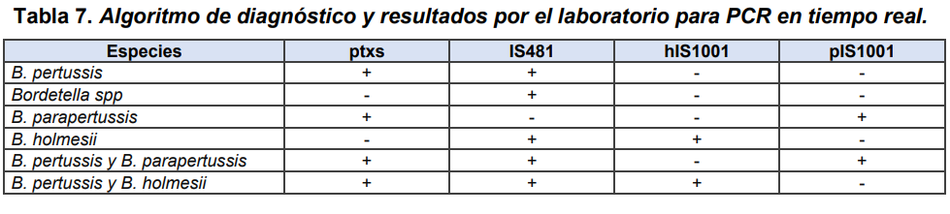
LABORATORIO
Interpretación de resultados

Slide 16
QUIMIOPROFILAXIS
TOS FERINA
De acuerdo con la Guía de práctica clínica para la identificación y el manejo clínico de la tos ferina en menores de 18 años del Ministerio de Salud y Protección Social, se recomienda como primera opción Azitromicina y como segunda elección Eritromicina.
El Trimetoprim Sulfametoxasol (TMP-SMX) se reserva para casos en los que, por razones médicas o logísticas, no se pueden recibir macrólidos. Para más información, diríjase a la Guía de manejo clínico de tos ferina del Ministerio de Salud y Protección Social.
1.Ministerio de Educación. Guía de práctica Clínica para la identificación y el manejo clínico de la tos ferina en menores de 18 años 2014 guía N. 43. [citado 08 octubre 2023]; Disponible en: https://www.minsalud.gov.co/sites/rid/Lists/BibliotecaDigital/RIDE/DE/CA/gpc-completa-tosferina.pdf

Slide 17
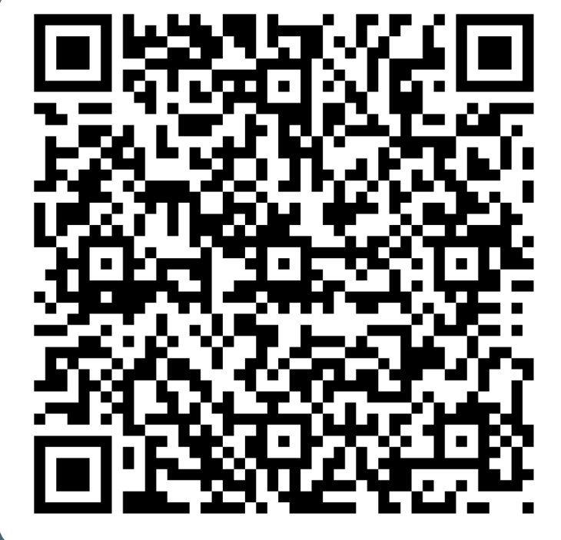
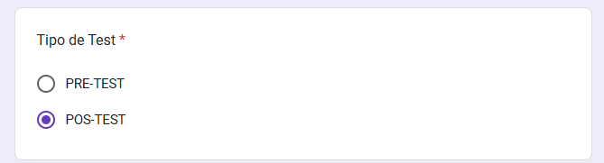
Ingrese o escanee el siguiente Link para registrar sus asistencia y realice el Pos-test ( Si no lo realiza no le permitirá avanzar y no contara como realizada la capacitación) :
https://forms.office.com/Pages/ResponsePage.aspx?id=DQSIkWdsW0yxEjajBLZtrQAAAAAAAAAAAAYAAF5mj2RUM0o1UTRaT0ZJU0lGNEoySzBFWk00UFVSMy4u
Post-Test

Slide 18
Gracias
Luz Villamil Ripoll
Bacterióloga Esp. Epidemiologia
E.S.E. Alejandro Prospero Reverend epidemiologia@esealprorev.gov.co Tel: 3104715611

